Slide 1
تجنب الحوادث المنزلية المختلفة
لكي نعيش بأمن وأمان وصحة علينا ان ننتبه ونحذر الأشياء الخطرة!!

Slide 2
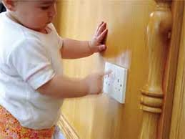
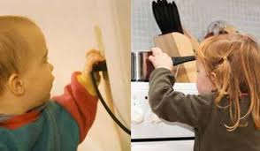
تجنب الحوادث المنزلية
احذر من لمس الكهرباء!!!!

Slide 3
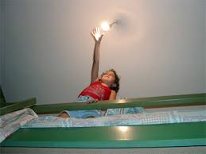
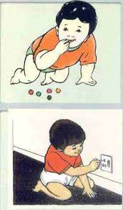
الكهرباء خطرة!!

Slide 4
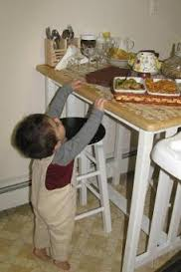
الوقاية من الحوادث البيتية!!

Slide 5
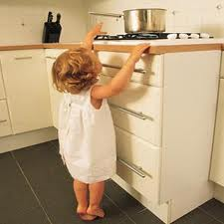
عدم الاقتراب من الغاز!!

Slide 6
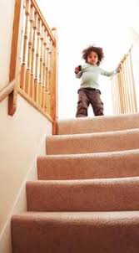
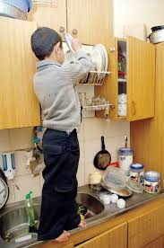
الحذر من الأماكن العالية!!

Slide 7
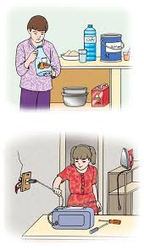
يجب الابتعاد عن الأدوات الكهربائية!!

Slide 8
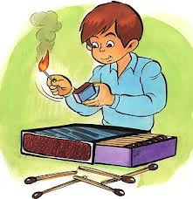
الانتباه!!

Slide 9
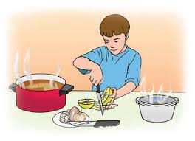
يجب ان نبتعد عن السكاكين والطناجر الساخنة!!

Slide 10
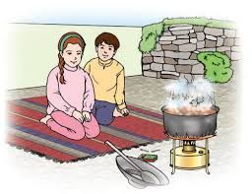

Slide 11
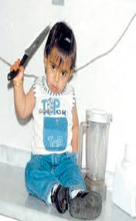
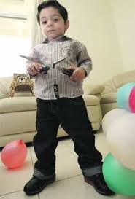
يجب الابتعاد عن السكاكين الحادة والتي تسبب الحوادث!!

Slide 12
يجب تجنب الادوية!!

Slide 13
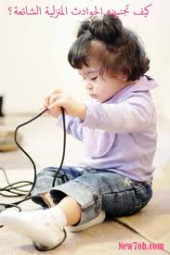
الابتعاد عن السلوك الكهربائية!!

Slide 14
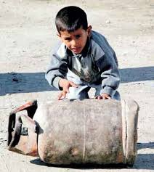
خطر على الأطفال!!

Slide 15
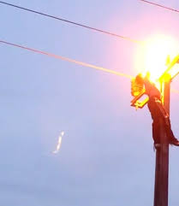
عدم تسلق عمود الكهرباء لأنه يصعق بالكهرباء!!

Slide 16
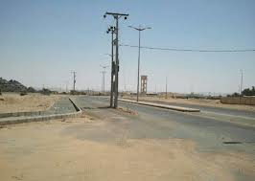

Slide 17
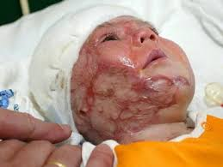
يؤدي الى حروق وتشوهات كبيرة!!

Slide 18
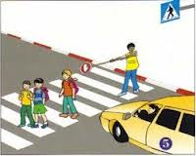
الحذر على الطرق!

Slide 19
إشارة المرور:

Slide 20
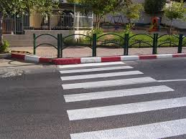
ممر مشاة!

Slide 21
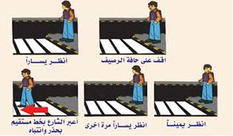

Slide 22
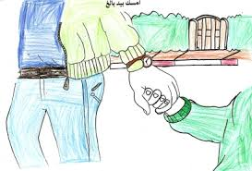
امسك بيد شخص بالغ!!

Slide 24
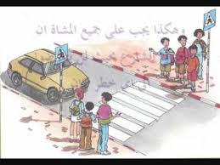

Slide 25
نتمنى لكم الامن والأمان والسلامة في الحياة!! وشكرا على تعاونكم!!

